Slide 1

স্বাগতম

Slide 2
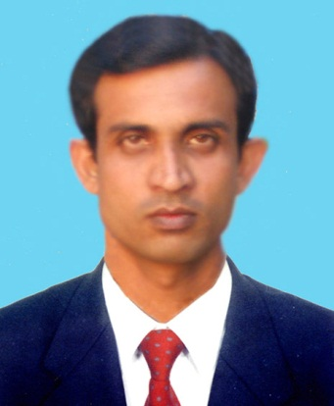
শিক্ষক পরিচিতি
ধীমান কান্তি পাল
সহকারী শিক্ষক (আই.সি.টি)
কাড়াপাড়া মাধ্যমিক বালিকা মাধ্যমিক বিদ্যালয়
কাড়াপাড়া,বাগেরহাট
পাঠ পরিচিতি
শ্রেণি: ৬ষ্ঠ
বিষয়: তথ্য ও যোগাযোগ প্রযুক্তি
অধ্যায় : 1ম
পাঠ : 4
সময়: ৫০ মিনিট

Slide 3
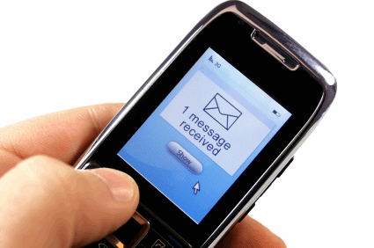

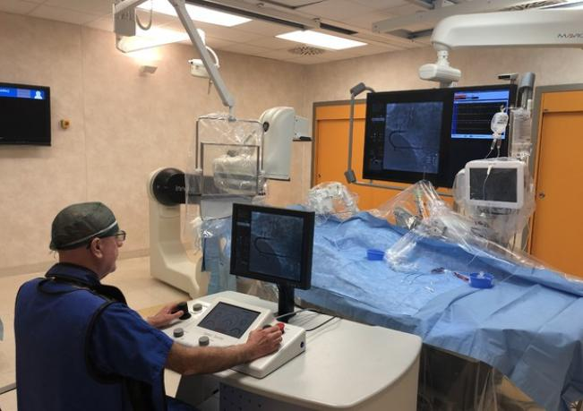
বার্তা পাঠান
ই-টিকিট
টেলি-মেডিসিন

Slide 4
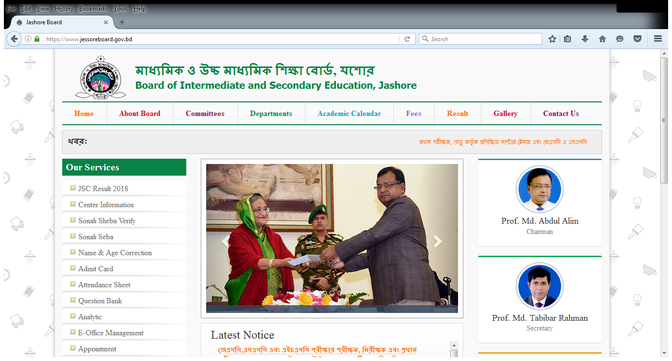
এস,এস,সি ও জে,এস,সি পরীক্ষার রেজিষ্ট্রেশন,রেজাল্ট, ইত্যাদি শিক্ষাবোর্ডের কাজ অনলাইনে করা হয়

Slide 5
পাঠ শিরোনাম
তথ্য ও যোগাযোগ প্রযুক্তির ব্যবহার

Slide 6
শিখনফল
এই পাঠ শেষে শিক্ষার্থীরা...
১। ব্যক্তিগতভাবে বা সামাজিকভাবে যোগাযোগের ক্ষেত্রে তথ্য ও যোগাযোগ প্রযুক্তির ব্যবহার বর্ণনা
করতে পারবে।
২। বিনোদনের ক্ষেত্রে তথ্য ও যোগাযোগ প্রযুক্তির ব্যবহার ব্যাখ্যা করতে পারবে।
৩ । চিকিৎসা ক্ষেত্রে তথ্য ও যোগাযোগ প্রযুক্তির ব্যবহার বিশ্লেষন করতে পারবে।
৪। ই-টিকিট এর সুবিধাগুলো ব্যাখ্যা করতে পারবে
৫। শিক্ষা ক্ষেত্রে তথ্য ও যোগাযোগ প্রযুক্তির ব্যবহার বর্ণনা করতে পারবে।

Slide 7

ব্যক্তিগত বা সামাজিক ভাবে যোগাযোগের ক্ষেত্রে তথ্য ও যোগাযোগ প্রযুক্তি
ই-মেইল
এসএমএস

Slide 8
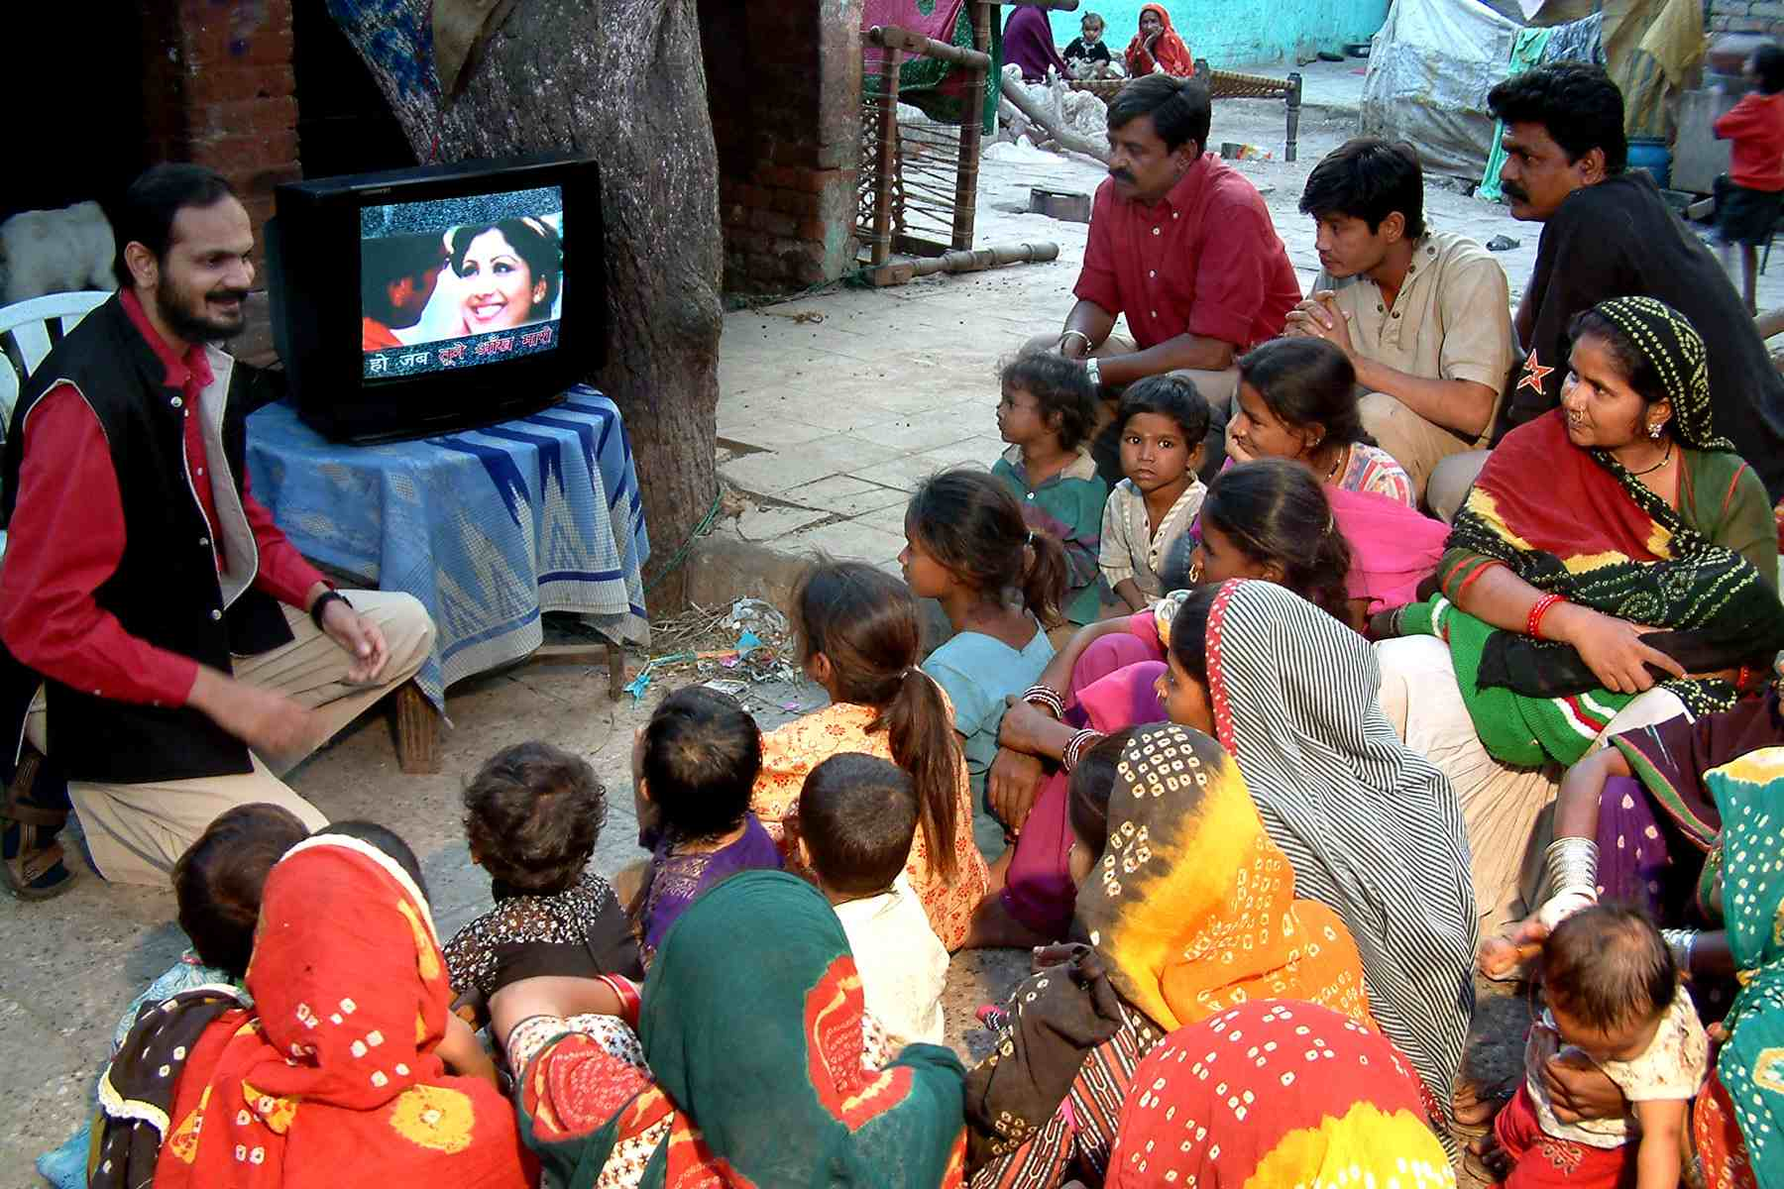
বিনোদন

Slide 9
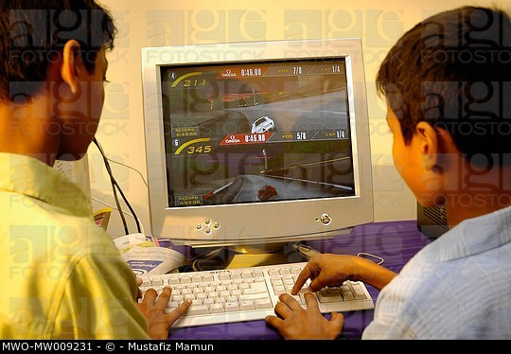
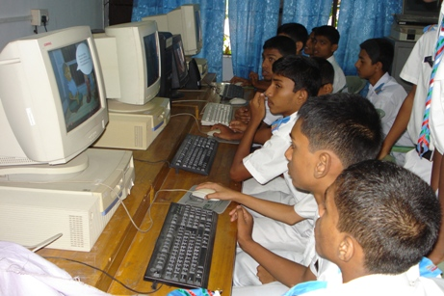
কম্পিউটারে গেম খেলছে
ছাত্র/ছাত্রীরা কম্পিউটার ব্যবহার করছে।

Slide 10
বিজ্ঞান গবেষণাগার

Slide 11
একক কাজ
ব্যক্তিগত বা সামাজিক যোগাযোগের মাধ্যম হিসেবে তথ্য ও যোগাযোগ প্রযুক্তির সুবিধাগুলো লিখ।

Slide 12
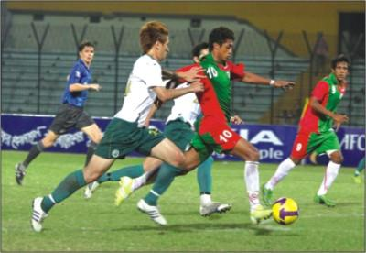
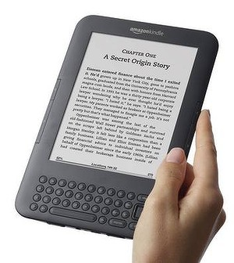
মোবাইলে ফুটবল খেলা দেখা
ইন্টারনেট ব্যাবহার করে বই পড়া

Slide 13
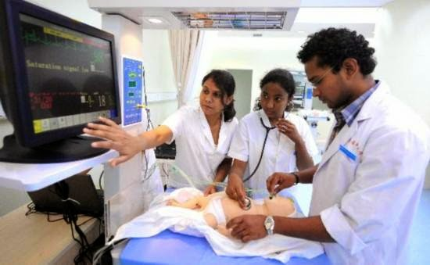
চিকিৎসা

Slide 14

দলীয় কাজ
শিক্ষা ক্ষেত্রে ইন্টারনেট ব্যবহারের ৫টি সুবিধার কথা খাতায় লিখ

Slide 15
মূল্যায়ন
1. আজকাল সহজে যোগাযোগের মাধ্যম কোনটি?
২. চিকিৎসা শিক্ষা ক্ষেত্রে তথ্য ও যোগাযোগ প্রযুক্তির ৩টি সুবিধার নাম বল।
৩. ই-টিকিট কী ?
৪. তথ্য ও যোগাযোগের মাধ্যমে আমরা কি কি বিনোদনমূলোক কাজ করতে পারি তার ৫টি বাক্য বল।
৫. জে,এস,সি ও এস,এস,সি পরীক্ষার রেজিষ্ট্রেশন কি ভাবে করা হয়?

Slide 16
বাড়ির কাজ
১। ই-টিকিট মানুষের জীবনযাত্রাকে আর সহজ করে দিয়েছে এর পক্ষে
৫ টি বাক্য তৈরী কর।

Slide 17


ধন্যবাদ

